Slide 1
Physical features
Sofia
Lúcia
6ºf

Slide 2
Hair

Slide 3
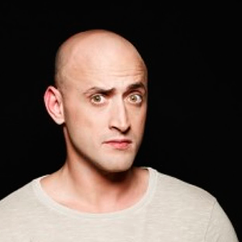
Bald Careca

Slide 4
Blond hair cabelo loiro

Slide 5
Red hair cabelo ruivo

Slide 6
Brown hair Cabelo castanho

Slide 7
black hair cabelo preto

Slide 8
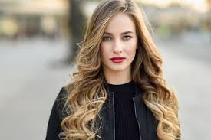
Wavy hair cabelo ondulado

Slide 9
Curly hair cabelo encaracolado

Slide 10
straight hair Cabelo liso

Slide 11
Long hair cabelo comprido

Slide 12
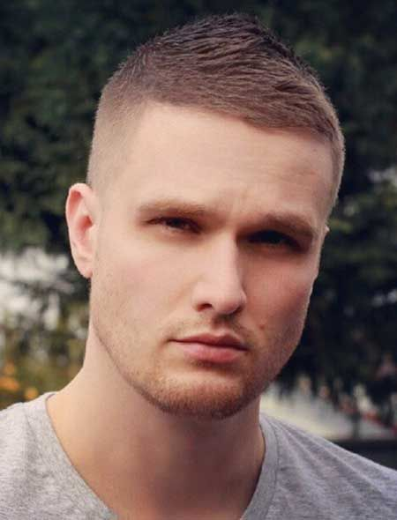
short hair Cabelo curto

Slide 13
Face

Slide 14
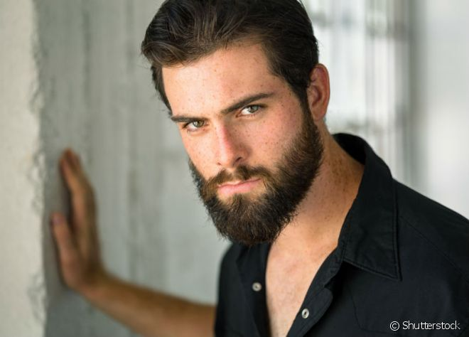
Beard Barba

Slide 15
Eyes Olhos

Slide 16
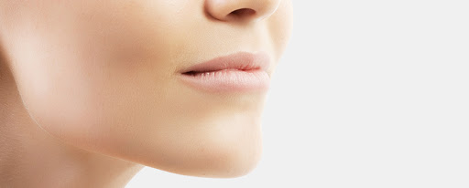
chin Queixo

Slide 17
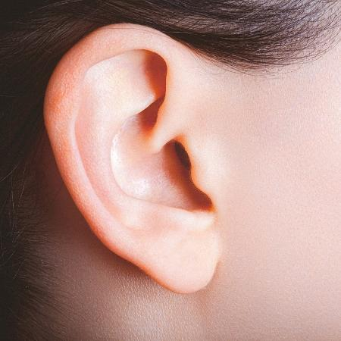
Ears Orelhas

Slide 18
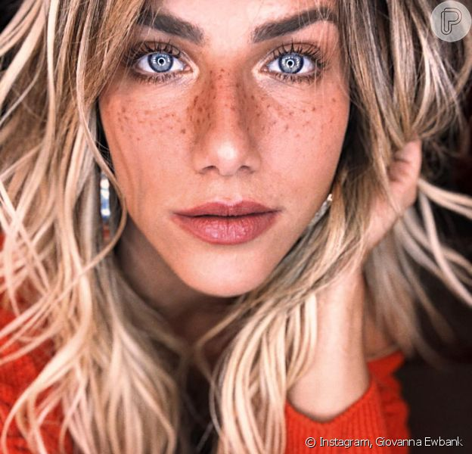
Freckles sardas

Slide 19
Glasses óculos

Slide 20
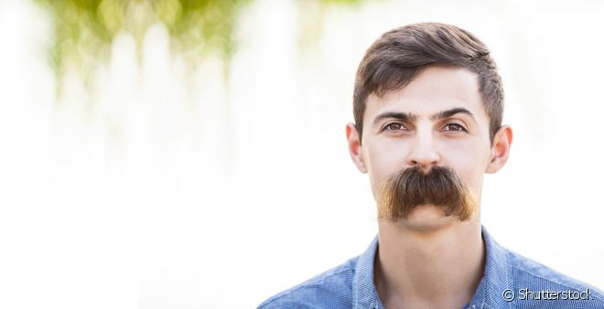
Moutache bigode

Slide 21
Mouth boca

Slide 22
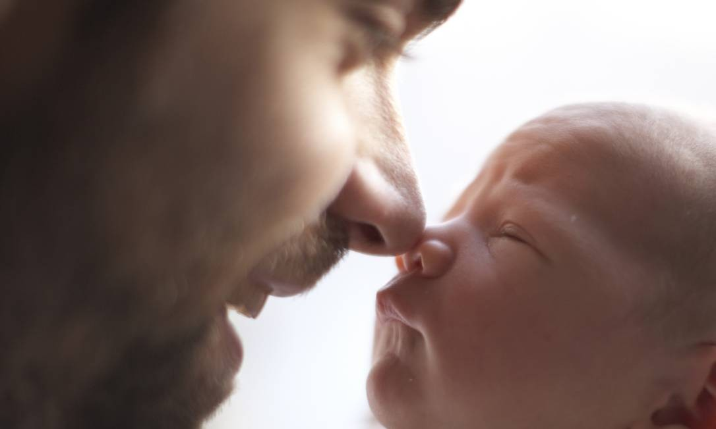
Nose nariz

Slide 23
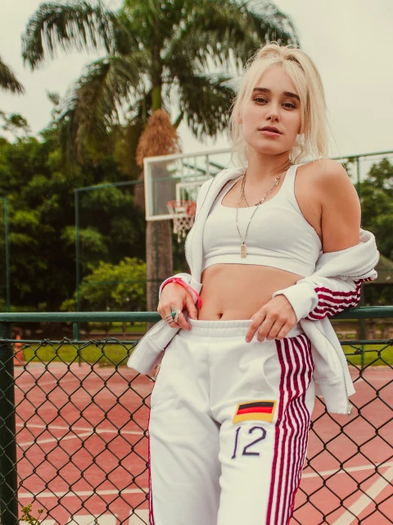
Beautiful bonita

Slide 24
Ugly feio/a

Slide 25
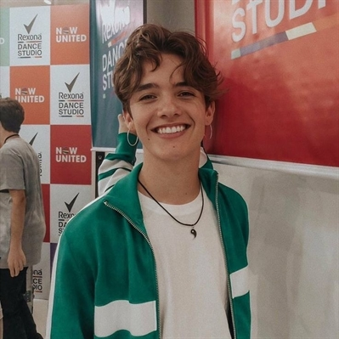
Handsome Bonito/ Bem parecido

